Slide 1
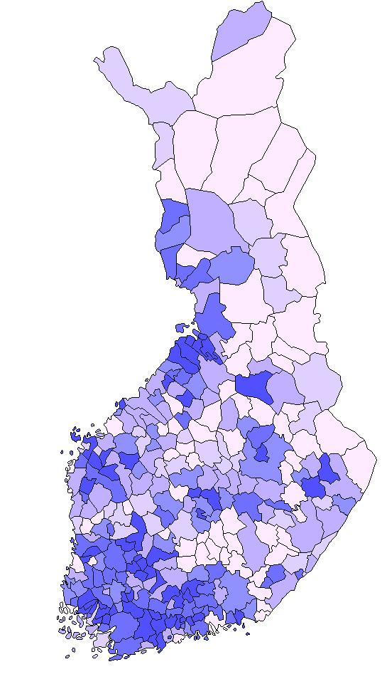
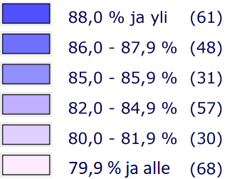
Kunnallisverojen osuus
Manner-Suomen kuntien verotuloista 2017
Kunnallisverojen osuus kuntien
verotuloista vuonna 2017, prosenttia
Suurimmat arvot:
Liminka (93,8 %)
Nousiainen (92,4 %)
Tyrnävä (92,3 %)
Lumijoki (92,2 %)
Laihia (92,2 %)
Pienimmät arvot:
291. Utajärvi (65,0 %)
292. Puumala (64,2 %)
293. Kustavi (60,2 %)
294. Eurajoki (58,9 %)
295. Pelkosenniemi (57,9 %)
KL/MS 16.11.2018
Lähde: Verohallinto, 2018
Aluejaot © MML, 2017

Slide 2
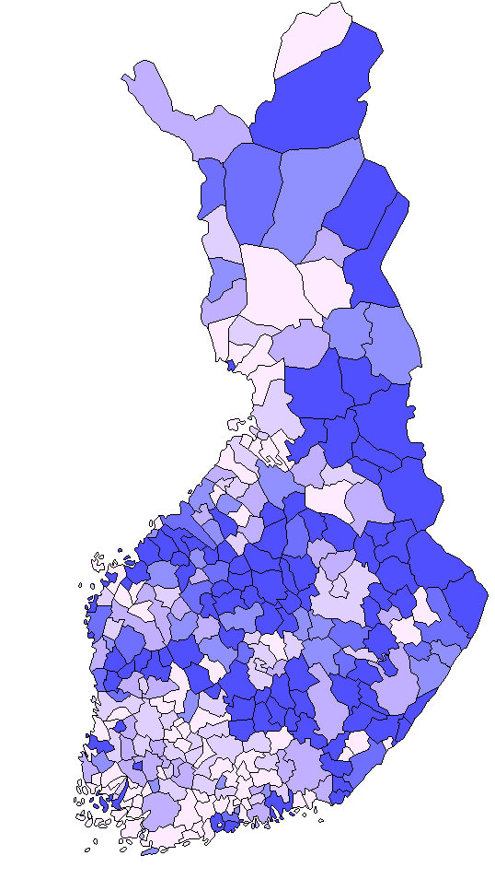
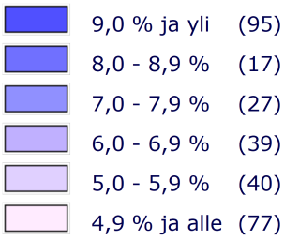
Yhteisöverojen osuus
Manner-Suomen kuntien verotuloista 2017
Yhteisöverojen osuus kuntien
verotuloista vuonna 2017, prosenttia
Suurimmat arvot:
Pyhäjärvi (28,9 %)
Rautavaara (25,6 %)
Harjavalta (25,2 %)
Savukoski (23,2 %)
Vieremä (22,5 %)
Pienimmät arvot:
291. Keminmaa (2,66 %)
292. Nousiainen (2,65 %)
293. Luoto (2,42 %)
294. Liminka (2,39 %)
295. Siuntio (1,90 %)
KL/MS 16.11.2018
Lähde: Verohallinto, 2018
Aluejaot © MML, 2017

Slide 3
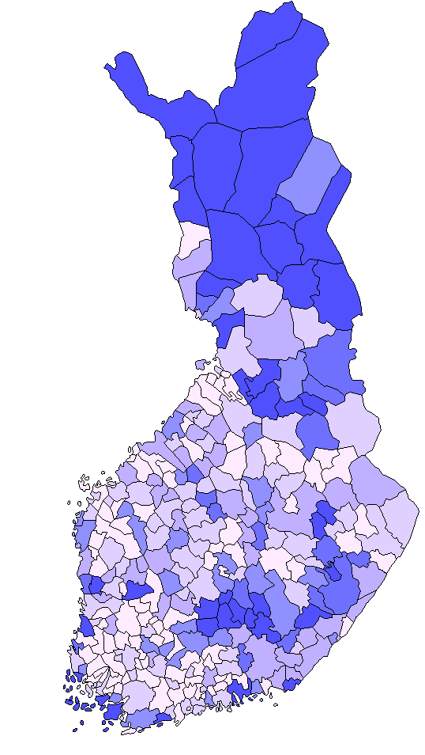
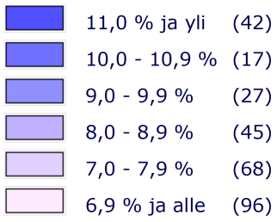
Kiinteistöverojen osuus
Manner-Suomen kuntien verotuloista 2017
Kiinteistöverojen osuus kuntien
verotuloista vuonna 2017, prosenttia
Suurimmat arvot:
Eurajoki (37,2 %)
Pelkosenniemi (35,2 %)
Kustavi (34,8 %)
Utajärvi (25,2 %)
Kittilä (24,4 %)
Pienimmät arvot:
291. Lieto (4,70 %)
292. Masku (4,61 %)
293. Rauma (4,43 %)
294. Laihia (4,06 %)
295. Liminka (3,78 %)
KL/MS 16.11.2018
Lähde: Verohallinto, 2018
Aluejaot © MML, 2017

